Slide 1
Фестиваль педагогических практик ДОУ Детский сад «Сказка» г. Игарка» «Неделя экологического творчества» Скажи мне — и я забуду, учи меня — и я могу запомнить, вовлекай меня — и я научусь Бенджамин Франклин 16.04.- 20.04.2018г.

Slide 2
Фестиваль (как новая педагогическая практика, традиция ДОУ) – это смотр педагогических идей, представление передового педагогического опыта, популяризация результатов творческой деятельности педагогов.
Цель фестиваля
выявление и популяризация инновационного педагогического опыта работников ДОУ «Сказка» по экологическому воспитанию дошкольников.

Slide 3
Задачи фестиваля
1. Выявить новые педагогические идеи и опыт в соответствии с ФГОС ДО по экологическому воспитанию дошкольников.
2. Совершенствовать профессиональное мастерство педагогических работников в ДОУ «Сказка».
3. Пополнить информационно-методический банк передового педагогического опыта на уровне ДОУ «Сказка».
4. Внедрить новые формы работы в педагогическую практику работы со всеми участниками образовательного процесса.

Slide 4
Программа фестиваля
Понедельник. 16.04.18. Открытие Фестиваля.
Спортивный праздник «Мы – друзья природы!» Подготовительные к школе группы. Инструктор по физической культуре Ермаченко Т.Ю.
Презентация образовательных экологических проектов:
- Проект «Природа нашего края» подготовительная группа «А» «Радуга», Блохина Л.А.
- Проект «Мир удивительных насекомых» подготовительная группа «Б» «Непоседы», Александрова О.С., Прошунина С.С.
- Проект «Наш дружок – лучок» первая младшая группа «А» «Ладушки», Жаренкова Н.В.
Вторник. 17.04.18
Открытие выставки-конкурса экологического плаката «Берегите природу!»

Slide 5
Программа фестиваля
Среда. 18.04.18.
Открытое занятие в первой младшей группе «Ладушки» Шалатова Л.М. в 09:00
Работа жюри конкурса экологического плаката «Берегите природу!» с 15:00-16:00
Мастер – класс для педагогов «Экологические игры - экспериментирование» старшая группа «Б» «Смешарики», Сойнова Г.Н. в 13:15

Slide 6
Программа фестиваля
Четверг. 19.04.18.
Открытое занятие в первой младшей группе «Ладушки» Жаренкова Н.В. в 09:00
Родительское собрание «Экологическое воспитание дошкольников»:
- «Основы экологического воспитания дошкольников». Старший воспитатель Чеснокова Т. А.
- Показ экологической сказки для родителей В. Сутеева «Под грибом». Воспитатель Лычковская Т.Н.
- Презентация пособий для занятий с детьми дошкольного возраста. «Экологические игры с детьми». Воспитатель Горбунова Е.Ю.
- Мастер-класс «Опыты для малышей». Воспитатель Сойнова Г.Н.
- Презентация «Книги о природе. Читаем малышам». Воспитатель Лычковская Т.Н.
- Мастер-класс «Краски природы». Воспитатель Блохина Л.А.
- Подведение итогов конкурса экологического плаката «Берегите природу!» и награждение участников. Заведующий ДОУ «Сказка» Бикчурина С.Н., члены жюри.

Slide 7
Программа фестиваля
Пятница. 20.04.18.
Презентация методических пособий:
Пособие «Исследуем тайны природы» «Звёздочка» старшая группа «Б», Терентиенко И.Н. (Представляет Чеснокова Т.А.)
Пособие «Круглый год у ворот. Дидактические игры по экологии» средняя группа «А» «Умка», Иванова В.А., Шемшединова Е.Ю.
Пособие «Времена года» вторая младшая группа «А» «Капитошка», Горбунова Е.Ю., Сысоева С.А.
Закрытие Фестиваля. Подведение итогов.

Slide 8
Панорама педагогического опыта
Алгоритм представления опыта
Регламент – 10 минут
1. Суть педагогической идеи, лежащей в основе собственного опыта. 2. Технология реализации идеи в собственном опыте. 3. Срок реализации опыта. 4. Результаты реализации опыта: предполагаемые; промежуточные; итоговые. 5. Перспективы развития опыта. 6. Брифинг мастера (ответы на вопросы) – 3-5 мин.

Slide 9
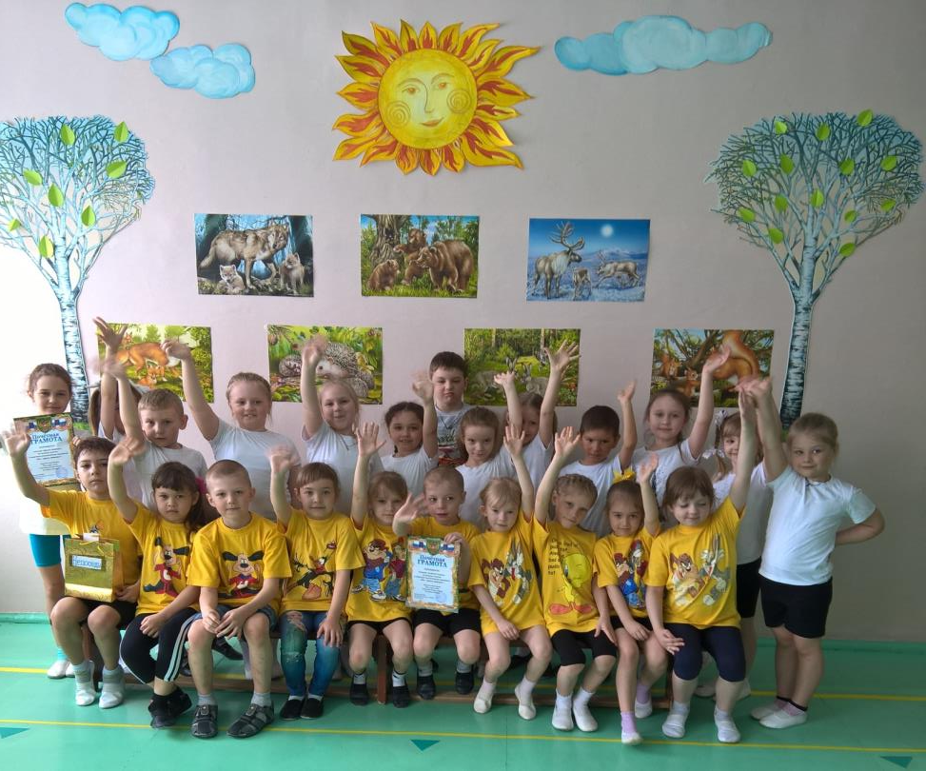
«По сути, хорошая идея – это та, что сработала.
Поэтому, никогда не скажешь, что хорошо,
а что плохо, пока не попробуешь»
Нельсон Сампаю

Slide 10
Удачи в педагогических начинаниях!

